Slide 1
第一讲 Java 概述
江 峰
jiangfeng@qust.edu.cn

Slide 2

Java语言程序设计
本课程内容共分为5篇：
第五篇 Java应用
第四篇 输入输出与多线程
第三篇 Java异常处理
第二篇 面向对象技术
第一篇 Java语言基础

Slide 3
参考书目
教材：
《Java语言程序设计（第2版）》
作者：丁振凡
参考书：
《Thinking in JAVA》
《 JAVA2 程序设计实用教程》 马迪芳 清华大学出版社
《JAVA2 实例教程》 杜江 清华大学出版社
……

Slide 4
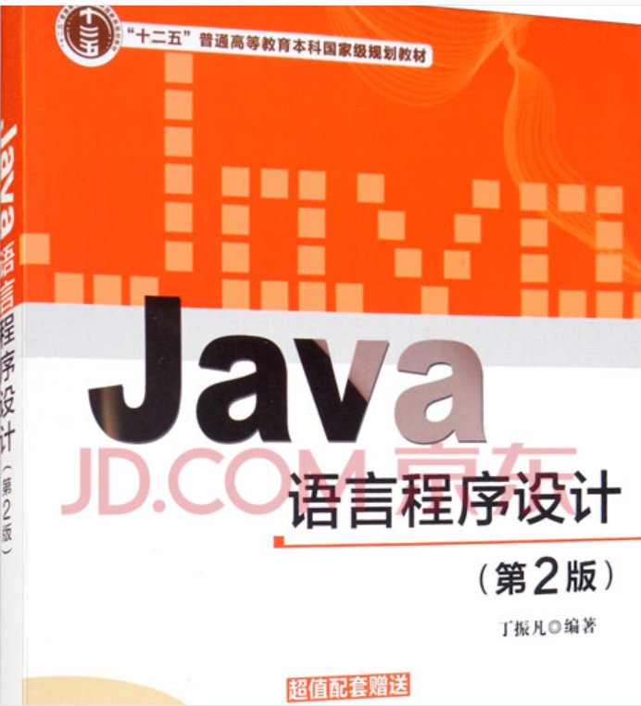

Slide 5
QQ群：595761897

Slide 6
课程安排
总课时：56 学时
授课：32 学时 上机实验：24 学时
上机实验安排：
时间：第 4-15 周，
地点：按课表上执行！

Slide 7
授课模式
课堂讲解
上机实验
每次二或三道程序设计题；
课程考核方式：
（1）期末考试成绩占 60%
（2）平时成绩占40%，其中：
实验成绩30%、随堂测验10%

Slide 8
一、Java的历史与现状
机器语言
汇编语言
高级语言
1954 年- FORTRAN 1964 年- BASIC 1970 年- Pascal 1972 年- C
1983 年- C++ 1990 年- Python 1990 年- Java 2000 年- C #
Notes:
面向机器的编程语言
面向程序员的编程语言 面向过程的编程语言
面向问题域的编程语言 面向对象的编程语言

Slide 9
Java与其他语言的横向比较
语言
方法和技术
主流的程序设计语言 | C++ | Object Pascal | Java | C#
桌面应用程序框架 | MFC | VCL | JFC | .NET
企业应用程序框架 | Windows DNA（ASP、COM、COM+） |  | J2EE | .NetFramework
开发工具 | Visual C++ C++ Builder | Delphi | JDK， Visual J++， JBuilder | Visual C#
软件
方法和技术

Slide 10
Java的发展历史
Java的发展历史，要从1990年开始。
Sun Microsystem公司为了发展消费性电子产品而进行了一个名为Green的项目计划。这个计划的负责人是James Gosling。
起初他以 C++ 来写一种嵌入式软件，可以放在烤面包机或PAD等小型消费电子产品中，使这些设备更聪明，更智能化。
但后来他发现 C++ 并不适合这类的任务！因为用 C++ 写的程序经常会出现程序错误，尤其是内存管理这一块。

Slide 11
Java的发展历史
Gosling最后决定要开发一种新的语言，来解决 C++ 的潜在性危险问题，这个语言被称为 Oak（橡树）。
它保留了大部分与C++相似的语法，但却把具有危险性的功能加以改进，像内存资源管理，便由该语言本身来管理，以减少程序员的负担及错误的产生。
Oak是一种可移植性语言，也就是一种平台独立的语言，能够在各种芯片上运行。这样，各家厂商就可以降低研发成本，直接把别人写的程序用在自家的产品上。

Slide 12

Java的发展历史
后来，因为Oak这个商标已被注册走了，工程师们便想到用自己经常喝的咖啡品牌 (Java) 来重新命名，并在 Sun World 95 中被公布出来。从此以后，Java 就随着互联网的发展而快速发展。

Slide 13
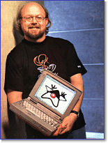
Java之父：James Gosling

Slide 14
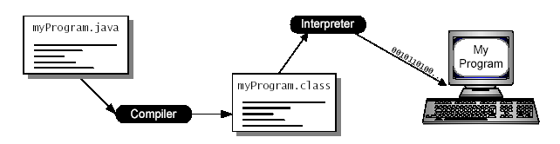
二、Java工作原理
对于大多数语言，如果要运行一个程序，要么编译程序要么解释程序；但是Java 程序则既要被编译又要被解释。
编译器将 Java 源程序翻译为字节码 (bytecode)程序;
解释器 (Java虚拟机) 再解释执行该字节码程序。

Slide 15
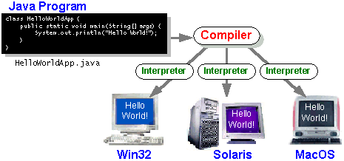
一次编写，处处运行
Linux
.java
.class
解释器
Java
源程序
编译
字节码
文件
执行
Java
虚拟机
Windows
Mac

Slide 16
Java 虚拟机 (Java Virtual Machine
JVM)
Java 虚拟机是以 Java字节码 为指令组的 软CPU，负责对本地的字节码文件进行解释执行。
JVM 的构成：
类加载器
字节确认器
JIT实时编译器

Slide 17
Java平台
平台(Platform)是程序在其中运行的硬件或软件环境。
最流行平台：Windows, Linux, Solaris, MacOS
Java 既是一种程序语言也是一个平台。Java平台是
一种运行在其它硬件平台上的纯软件平台，它有两个组件：
Java虚拟机(Java Virtual Machine, JVM) 和Java应用编程
接口(Java API)
Java API 和 JVM 将程序与硬件分离

Slide 18
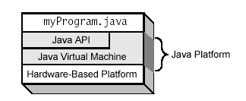
Java平台
Java API 和 JVM 将程序与硬件分离

Slide 19
Java平台的版本
Java平台又称Java 运行时环境(Java Runtime Environment, JRE)。一台计算机要想运行Java程序，则必须首先安装 JRE。
目前Java平台有3种版本，以适应各种需求：
JavaTM 2 Platform, Standard Edition (J2SE) （标准版）
JavaTM 2 Platform, Enterprise Edition (J2EE) （企业版）
JavaTM 2 Platform, Micro Edition (J2ME) （小型家电版）
借助这些平台版本，使得Java程序能在各式大小型机器及操作系统上运行，达成所谓程序可移植性、跨平台的目标。

Slide 20
三、Java语言的特性
1．完全的面向对象
如何解决软件危机是编程语言发展史上的一个难题，面向对象方法的三个特点：封装、继承、多态为解决软件危机作出了贡献。
JAVA是完全面向对象的，JAVA中所有的代码都用类来组织。
2．平台无关性
一次编写，到处运行。
3．支持多线程。
4. 安全—具有内置的安全机制。
5. 预编写代码—可以使用已编好的大量代码集。

Slide 21
Java 与 C及C++的区别
不再有#include 和#define 等处理功能
不再有structure,union及typedef
不再有函数、不再有指针、不再有多重继承
不再有goto语句
不再有操作符重载(Operatior Overloading)
取消自动类型转换,要求强制类型转换

Slide 22
四、JDK及Java运行环境
JDK：J2SE Software Development Kit，由Sun公司开发的命令行软件开发工具箱。初学Java适合使用JDK。
Sun Java Studio：由Sun公司开发的集成开发环境。
JBuilder：由Inprise公司开发的可视化集成开发环境。可做实际开发。
Visual J++：由微软开发的可视化集成开发环境，支持windows功能调用。
Eclipse：由 IBM 公司主导开发的免费的、开放源代码的 Java开发环境。虽然是免费的，但质量好，而且非常容易定制，可以编写和使用很多插件（plugin）。
JCreator、IntelliJ IDEA

Slide 23
Java软件开发工具——JDK
JDK（Java2 Software Development Kit），由SUN开发的Java开发工具。是一般初学者所使用的开发环境。其余的开发环境均架构在此环境之上。
在 Java1.1 以前称作 JDK，Java1.2 版后更名为J2SDK。不过大家仍沿用JDK来称呼。
最早的下载地址：http://java.sun.com/products/
JKD 8 的下载地址：https://www.oracle.com/java/technologies/javase-jdk8-downloads.html
JDK 21 的下载地址：
https://www.oracle.com/java/technologies/downloads/#jdk21-windows
long-term support（长期支持版）：8、11、17、21

Slide 24
Java SE Development Kit 8u241
Product / File Description File Size
Linux ARM 32 Hard Float ABI 72.94 MB
Linux ARM 64 Hard Float ABI 69.83 MB
Linux x86 RPM Package 171.28 MB
Linux x86 Compressed Archive 186.1 MB
Linux x64 RPM Package 170.65 MB
Linux x64 Compressed Archive 185.53 MB
macOS x64 254.06 MB
Solaris SPARC 64-bit (SVR4 package) 133.01 MB
Solaris SPARC 64-bit 94.24 MB
Solaris x64 (SVR4 package) 133.8 MB
Solaris x64 92.01 MB
Windows x86 200.86 MB
Windows x64 210.92 MB

Slide 25
JDK安装过程(for windows)
安装过程：
只需运行 jdk-8u181-windows-x64.exe。
默认安装到如下路径：
C:\Program Files\Java\jdk1.8.0_181\。
设置执行路径和库文件查找路径：
鼠标右击【我的电脑】，选择【系统】→ 【高级】→【环境变量】 →【PATH】，加入
“C:\Program Files\Java\jdk1.8.0_181\bin”
鼠标右击【我的电脑】，选择【系统】→ 【高级】→【环境变量】 →【CLASSPATH】，加入“.;C:\Program Files\Java\jdk1.8.0_181\lib”

Slide 26
Java安装目录说明 C:\Program Files\Java\jdk1.8.0_181\
子目录 | 说明
bin | 编译器及一些工具
jre | Java运行环境(虚拟机)
lib | 库文件
include | 用于本地方法的文件
src.zip | 库源文件

Slide 27
五、Java 程序样例
Java是一种网络程序语言，它能写出包含前端 (Applet)、本地（Application）及后端（Servlets）的程序。虽然这三者的结构不同，但基本的语法都一样，所以能彼此沟通，构造出一个完整的平台。现在又加上了 JSP，使得开发网络程序更快速。Java 平台也更完整。

Slide 28
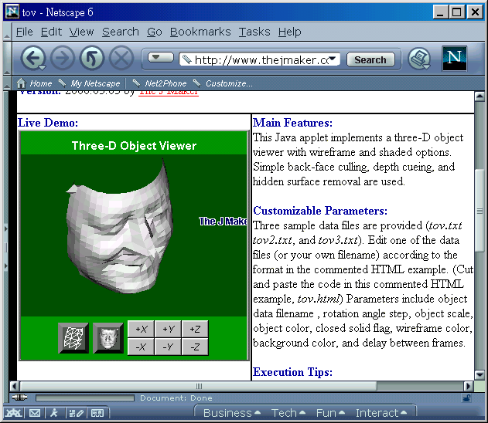
Applet （小应用程序）
Applet是一种可嵌入于Web文件中的一种小型程序。通常其程序因网络传输速度关系都很短小。但在应用上却常常比Application有用，一般都是通过浏览器来观看Applet。右图是一个3D立体仿真Applet范例。
appletviewer: 小应用程序浏览器

Slide 29
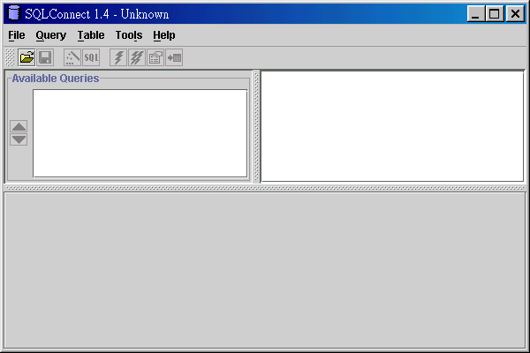
Application
Application（一般意义上的应用程序）。右图便是一个连接数据库的应用程序。(数据来源：www.svcon.com)

Slide 30
DOS命令的使用
编译 java 源程序
javac *.java
运行字节码 class文件：
如要运行 Example.class文件，输入命令
java Example
注意：区分大小写，java命令后不带.class后缀。
运行 jar 文件：
如要运行 Example.jar 文件，输入命令
java –jar Example.jar
注意：不区分大小写，java命令后带.jar后缀。

Slide 31
5.1 创建第一个应用程序
Step1:创建源程序文件；
Step2:将源程序文件编译为字节码文件；
Step3:运行字节码文件

Slide 32
Step1： 创建源程序文件
启动“记事本（Notepad++）”，输入如下代码：
public class HelloWorldApp {
public static void main(String[] args) {
//Display the string.
System.out.println("Hello World!");
}
}
注意：大小写敏感；保存文件名为 HelloWorldApp.java

Slide 33
Step2： 编译源程序文件
进入DOS 或 命令提示符状态；
转到Java源程序所在的目录，例如D:\java\javacode
输入如下命令，并回车：
javac HelloWorldApp.java
注意：编译成功后将生成字节码文件
HelloWorldApp.class

Slide 34
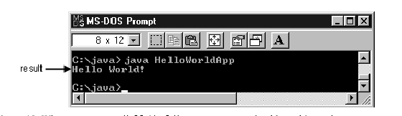
Step3：运行字节码文件
在相同的目录下输入如下命令，并回车：
java HelloWorldApp

Slide 35
5.2 创建第一个 Applet 小应用程序 （JDK已经不支持Applet，下面的内容仅供大家了解！）
Step1:创建源代码文件;
Step2:将源代码文件编译为字节码文件；
Step3:创建配套的HTML文件；
Step4:运行程序。

Slide 36
Step1: 创建源程序文件
启动 “记事本”，输入如下代码，并保存为
HelloWorld.java
import java.applet.Applet;
import java.awt.Graphics;
public class HelloWorld extends Applet {
public void paint(Graphics g) {
g.drawString("Hello world!", 50, 25);
}
}

Slide 37
Step2: 将源程序文件编译为字节码文件
进入DOS或命令提示符状态；
转到Java源程序所在目录，如D:\java\javacode
输入如下命令，并回车：
javac HelloWorld.java
注意：编译成功后将生成字节码文件
HelloWorld.class

Slide 38
Step3: 配套的HTML文件
在“记事本”，输入如下代码，并保存为Hello.html
<HTML>
<HEAD>
<TITLE> A Simple Program </TITLE>
</HEAD>
<BODY>
Here is the output of my program:
<APPLET CODE="HelloWorld.class" WIDTH=150 HEIGHT=25>
</APPLET>
</BODY>
</HTML>

Slide 39
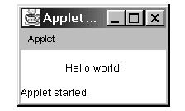
Step4: 运行程序
输入如下命令，并回车：
appletviewer Hello.html

Slide 40
Java 程序基本结构
import语句
Java程序中如果用到了系统所提供的额外的类，就必须放置一个import语句。
class
{
public static void main(String[ ] args)
{
}
}
主类名称
方法体

Slide 41
编写Java程序需要注意的几点
Java 区分大小写
类定义不能嵌套
一个程序中可以有一个或多个类，但其中只能有一个主类 (public)
源程序编写完毕，应该用主类名作为文件名，再加后缀 .java 存储成磁盘文件

Slide 42
易犯错误
文件名和类名不一致
Java区分大小写，不一致时以类名为准。
main函数声明错误
public static void：公开、静态、无返回值
String[] args：参数为字符串数组
Java关键字拼写错误
Java关键字全部小写。
引用API中类的名称、属性和方法拼写错误，命名规则如下：
类名称：以大写字母开头的名词
属性：以小写字母开头的名词(可带定语)
方法：以小写字母开头的动词或动宾词组

Slide 43
总结：
了解Java程序设计语言的历史与现状。
熟悉Java工作原理
了解Java的特点
能够区分Java与C++两种语言的不同
了解JDK及Java运行环境
能够编写简单的应用程序和小应用程序

Slide 44
课后作业：
（1）下载并安装某个版本的JDK安装程序。
（2）对环境变量进行设置。
（3）编写一个简单的应用程序，例如，输出100以内的全部偶数，并以10个一行的形式输出。

